Slide 1


Développement d’une application téléphone pour la 10ème Unité Divin Sauveur en React Native
Aymeric Ponjée

Slide 2

Sommaire
Mise en contexte
Présentation du sujet
Application
Conclusion

Slide 3
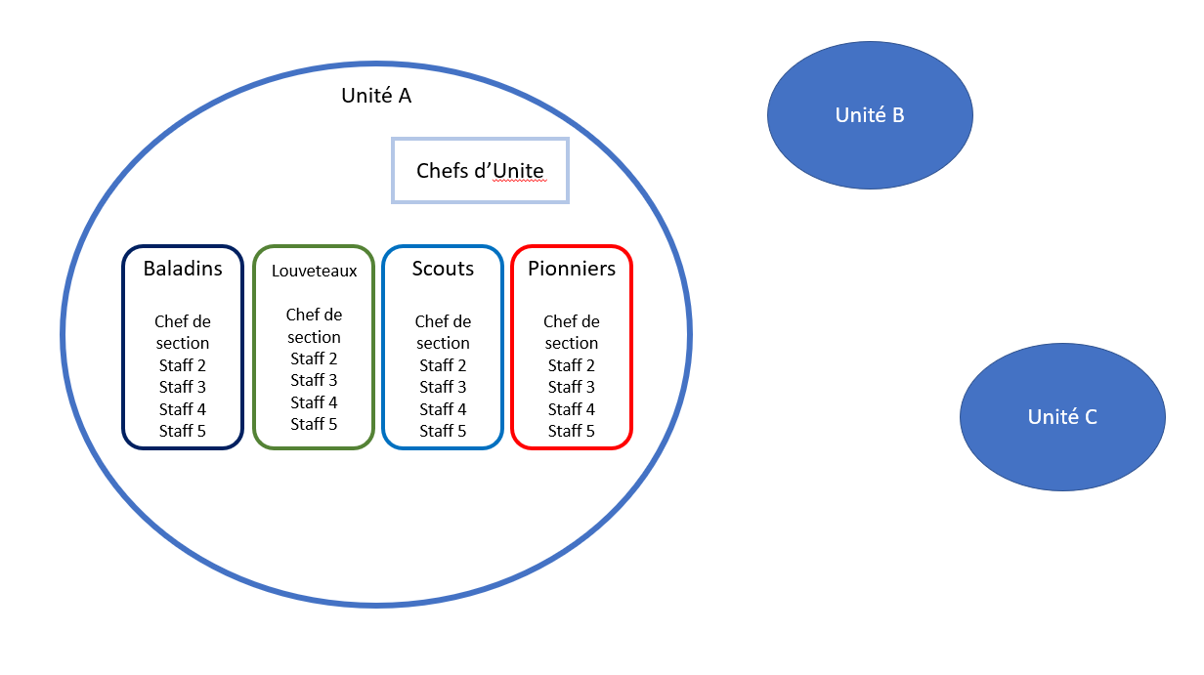
1. Mise en contexte
Premier mouvement éducatif au monde
3 valeurs : solidarité, entraide et respect
Fédération divisée en plusieurs unités
Groupes d’âges = sections

Slide 4




2. Présentation du sujet
Unité grandissante
Manque de communication
Beaucoup d’application

Slide 5


Objectifs
}
Centraliser les informations
Créer une application sobre et facile d’utilisation
L’application doit rester en interne

Slide 6



3. Application
Calendrier
Évènement
Liste de présence
Boutique
3. Salon de conversation

Slide 7

4. Conclusion

